Slide 1


2 提示词工程
模块5：浅尝生成式人工智能

Slide 2
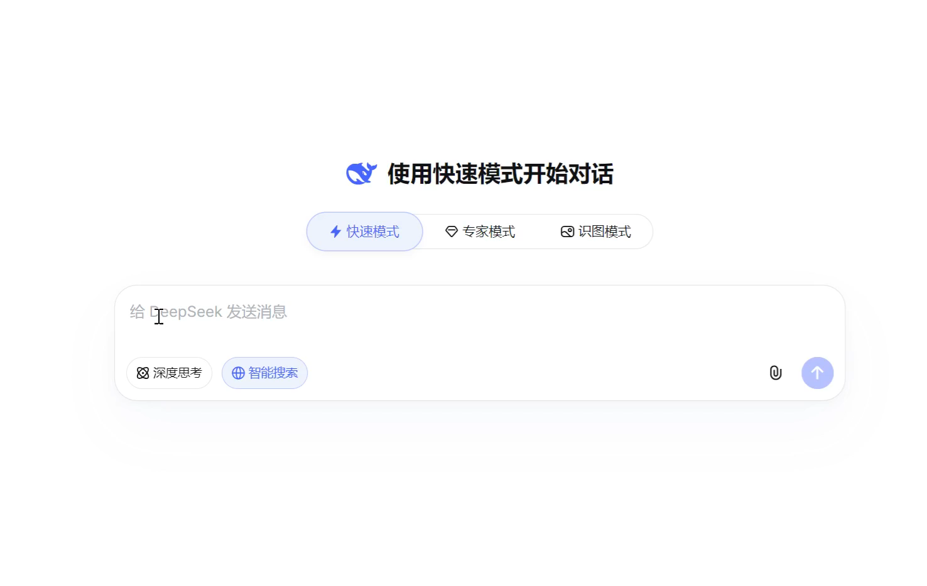
为什么同样的大模型工具，不同的提问方式，效果天差地别？

Slide 3
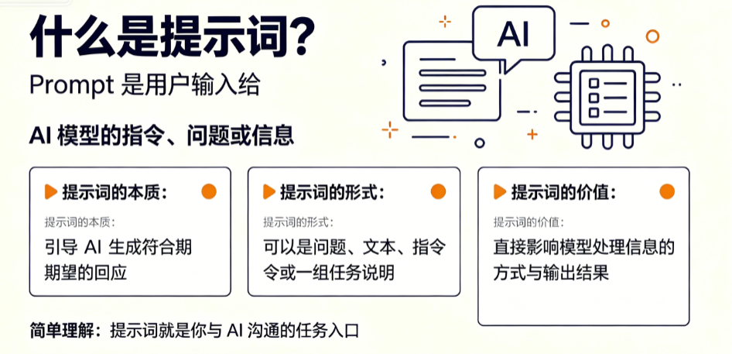
一、提示词

Slide 4
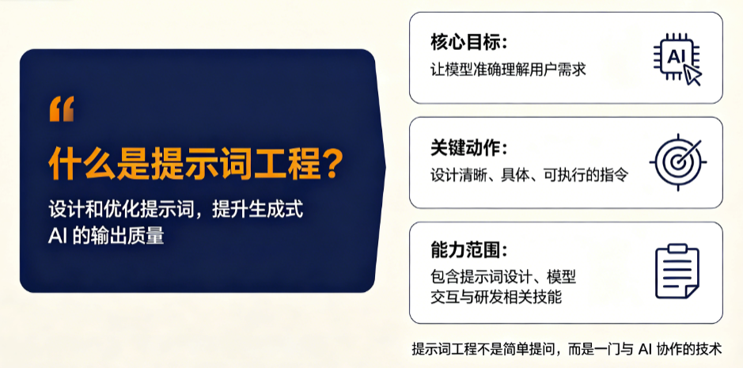
二、提示词工程

Slide 5
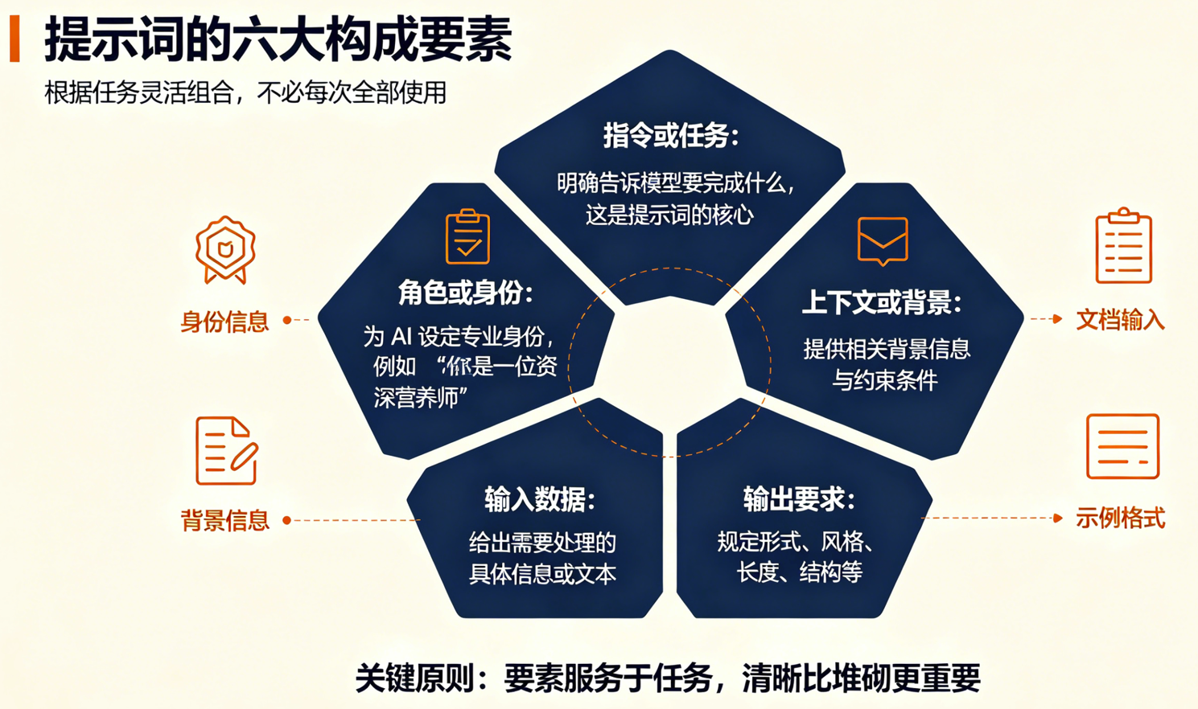
三、提示词的构成要素

Slide 6
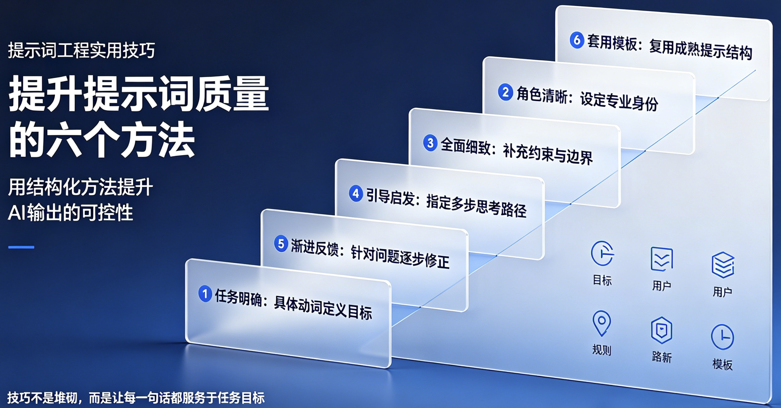
四、提示词设计六大实用技巧

Slide 7
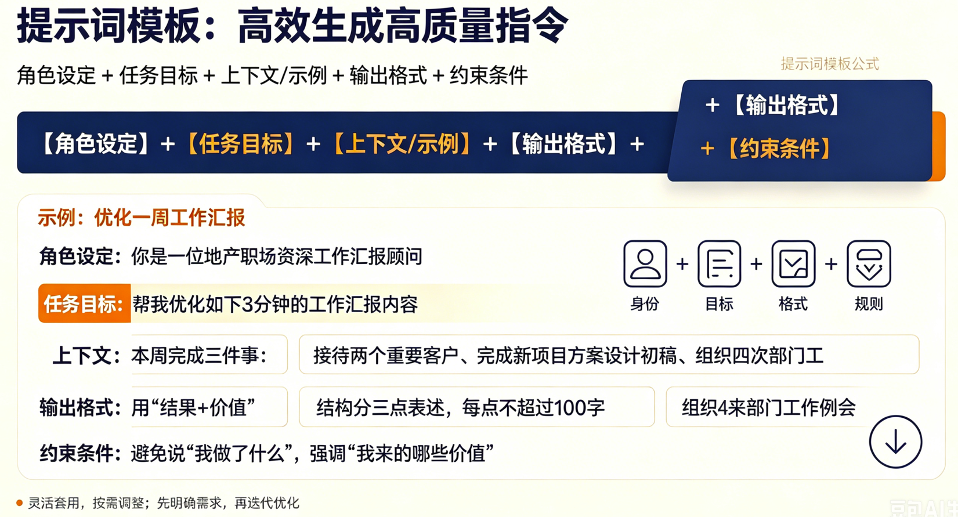
五、提示词设计模版

Slide 8

设计感谢信提示词
请尝试为撰写一封感谢信设计一个完整的提示词，包含所有六大构成要素。
要素 | 内容
角色设定
任务目标
上下文
输出格式
约束条件
示例

Slide 9
学生分享及教师点评
分享要点 | 分值 | 计分 | 教师点评
1、开发社区养老智能体时，你是如何综合考量平台需求与各平台的适配度的？ | 20 |  | 主动使用AI工具
2、小组研讨中，你们围绕养老智能体落地开展了哪些深度交流？ | 20 |  | 集思广益、团结协助
3、结合养老服务场景，简述商业平台与开源平台的核心差异与适用逻辑 | 20 |  | 积极思考、善于思考总结
4、智能体开发平台会给我们今后专业学习、职业发展带来哪些影响？简述 1-3 点？ | 20 |  | 创新思维、与众不同
5、其它（包含表达逻辑、仪态、发言主动性、表述流畅度、自信度等） | 20 |  | 表达流畅自信，善用技术、贴合民生需求

Slide 10


子任务3：语音提示处理
主动拥抱AIGC
让AIGC赋能你我

